Slide 1
DEPARTAMENTO DE CIENCIAS DE LA VIDA Y LA AGRICULTURA CARRERA DE INGENIERÍA AGROPECUARIA SANTO DOMINGO PROYECTO DE TITULACIÓN PREVIO A LA OBTENCIÓN DEL TÍTULO DE INGENIERO AGROPECUARIO AUTOR: SANTIAGO ALBERTO MORENO RAMADÁN
DIRECTOR: ING: MSc. GUSTAVO NUÑEZ
CODIRECTOR: ING. Ftal. PATRICIO JIMENEZ
SANTO DOMINGO DE LOS TSÁCHILAS – ABRIL 2014

Slide 2
"EVALUACIÓN DE MICORRIZAS ARBUSCULARES SOBRE EL DESARROLLO Y ESTADO NUTRICIONAL DE LA PALMA AFRICANA (Elaeis guineensis Jacq.) EN ETAPA DE VIVERO EN LA ZONA DE MOMPICHE PROVINCIA DE ESMERALDAS"

Slide 3
ASPECTOS GENERALES DE LAS MICORRIZAS ARBUSCULARES (MA)
Micorriza: de origen griego, mycos= hongo rhizos= raíces
La planta recibe del hongo principalmente nutrientes, minerales y agua; el hongo obtiene de la planta hidratos de carbono y vitaminas

Slide 4
IMPORTANCIA DE LAS MICORRIZAS ARBUSCULARES
La simbiosis rizosférica más difundida llamada micorriza es considerada universal no solo porque el 90% de las especies vegetales la forman, sino también por su presencia en casi todos los ecosistemas y climas.
Los hongos arbusculares tienen efecto en la absorción de nutrientes de baja movilidad (Smith y Read 1997).
En el Ecuador los rendimientos de aceite de palma son bajos con relación a la producción mundial , debido al mal manejo de los suelos dedicados a este cultivo (Morales y Bernal 2006).
Es necesario estudiar los microorganismos del suelo que tienen relación con la nutrición y protección de plantas de palma africana.

Slide 5
IMPORTANCIA DE LAS MICORRIZAS ARBUSCULARES
Aumento en captación de agua logrando una eficiente fertilización
Sinergismo con otros microorganismos
Asimilación nutrientes baja movilidad: P, Zn, Cu
Producción de fitohormonas dando equilibrio hormonal y favoreciendo el estado fisiológico y nutricional
Producción de enzimas y ácidos ayudando a la mineralización y solubilización de nutrientes

Slide 6
OBJETIVO GENERAL
Evaluar el efecto de las micorrizas arbusculares sobre el desarrollo y estado nutricional de la palma africana (Elaeis guineensis Jacq.) en etapa de vivero.

Slide 7
OBJETIVOS ESPECÍFICOS
Evaluar el efecto de micorrizas arbusculares sobre las variables de crecimiento: diámetro del estipe, altura de la planta y diámetro de la corona foliar.
Evaluar el efecto de micorrizas arbusculares sobre el estado nutricional de la palma africana mediante un análisis foliar.
Determinar el porcentaje de colonización de micorrizas arbusculares en cada uno de los tratamientos.
Realizar el análisis económico utilizando la metodología de Perrín et al. (1976)

Slide 8
METODOLOGÍA FACTORES EN ESTUDIO
Consorcio micorrízico (M)
M0: Sin Micorriza
M1: Consorcio nativo propagado con plantas trampa
M2: Consorcio comercial
M3: Consorcio nativo sin propagar
E0: Sustrato sin esterilizar (forma tradicional)
E1: Sustrato esterilizado

Slide 9
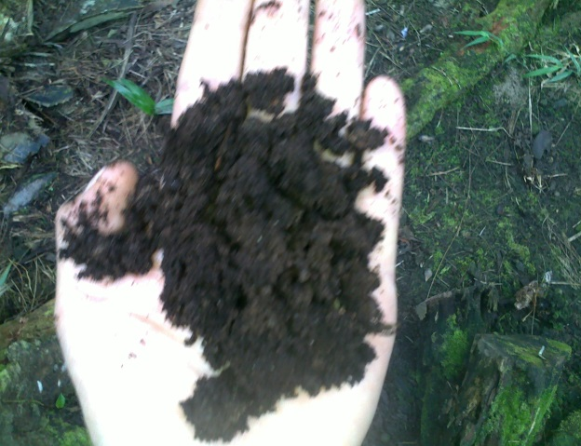
IDENTIFICACIÓN Y MULTIPLICCIÓN DE HMA NATIVA
Potencial micorrízico en plantación de Palma africana: 945 esporas viables / 100 g. s
Potencial micorrízico en plantación con remanente de bosque nativo secundario: 1560 esporas viables / 100 g.s
Potencial micorrízico en bosque nativo: 190 esporas viables / 100 g.s

Slide 10
POTENCIAL MICORRÍZICO DURANTE MASIFICACIÓN DE HMA

Slide 11
CANTIDAD DE INÓCULO POR TRATAMIENTO
Inoculo | Esp./100gr | Esp./gr | N° Esporas/planta | g de inoculo/
 |  |  | (Factor Constante) | Planta
Inóculo nativo | 1520 | 15,2 | 600 | 39,47
propagado con maíz
Inóculo nativo | 1560 | 15,6 | 600 | 38,46
sin propagación
Producto Comercial | 970 | 9,7 | 600 | 61,85
Fungifert

Slide 12
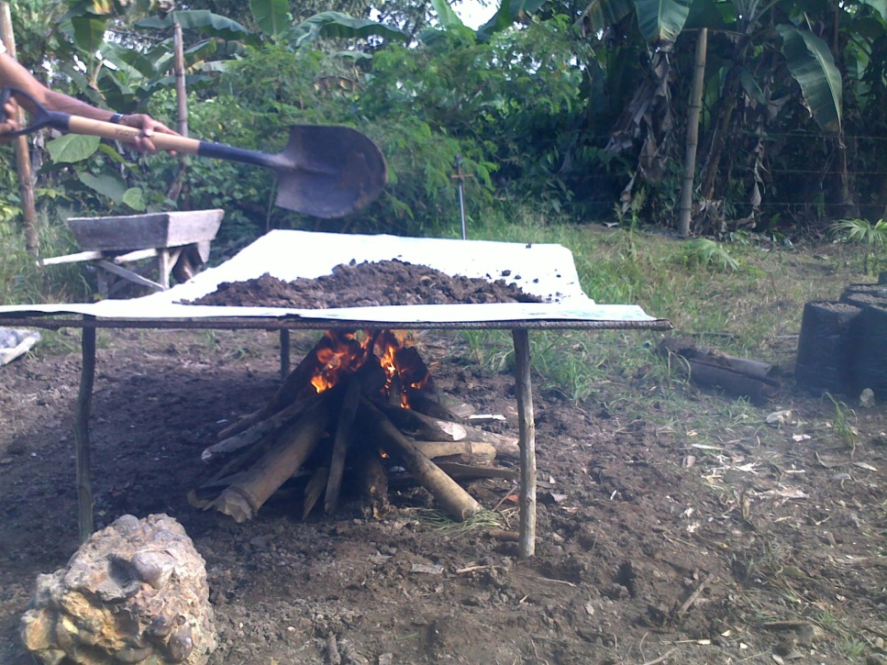
ESTERILIZACIÓN DEL SUSTRATO (E1)
Calor Sensible

Slide 13
TRATAMIENTOS
Tratamiento | Código | Descripción
T1 | m0e0 | Sin micorriza + Sin esterilizar sustrato
T2 | m0e1 | Sin micorriza + Sustrato esterilizado
T3 | m1e0 | Consorcio micorrízico nativo propagado con
 |  | plantas trampa + Sin esterilizar sustrato
T4 | m1e1 | Consorcio micorrízico nativo propagado con
 |  | plantas trampa + Sustrato esterilizado
T5 | m2e0 | Consorcio micorrízico comercial Fungifert
 |  | + Sin esterilizar sustrato
T6 | m2e1 | Consorcio micorrízico comercial Fungifert
 |  | + Sustrato esterilizado
T7 | m3e0 | Consorcio micorrízico nativo sin plantas trampa
 |  | + Sin esterilizar sustrato
T8 | m3e1 | Consorcio micorrízico sin plantas trampa
 |  | + Sustrato esterilizado

Slide 14
ANÁLISIS ESTADÍSTICO
Diseño Experimental: DBCA
Análisis Funcional: Tukey 5%
Análisis Económico: Comparación en costos de masificación y resultados en calidad de planta (metodología de Perrín et al. 1976)

Slide 15
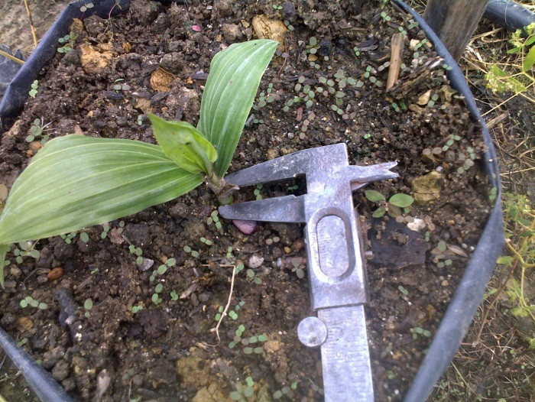
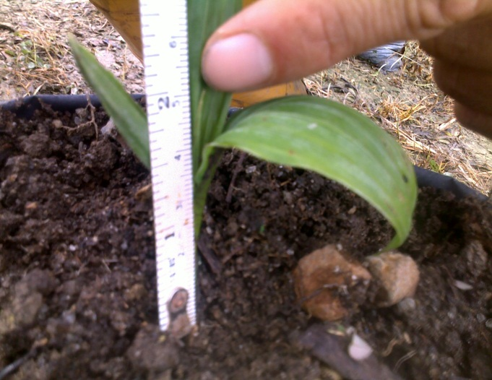
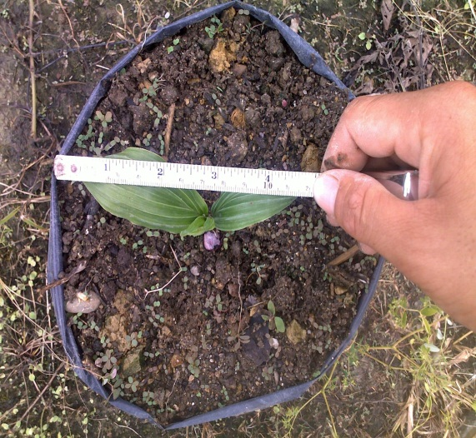
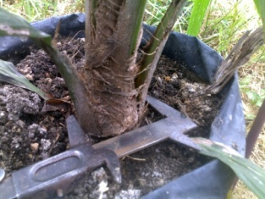
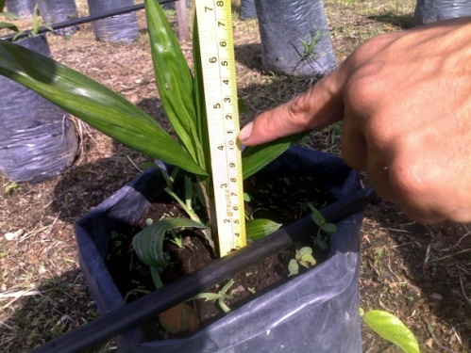
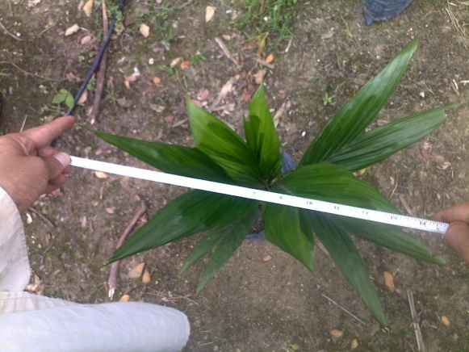
VARIABLES MEDIDAS Y MÉTODOS DE EVALUACIÓN
Diámetro de estipe
Altura de la Planta
Diámetro de
corona foliar

Slide 16
VARIABLES MEDIDAS Y MÉTODOS DE EVALUACIÓN
Análisis foliar:
Una planta representativa por parcela neta
Tercio medio de una hoja de la parte media de la planta
Se juntaron sub muestras de repeticiones
Porcentaje de colonización endomicorrízica
De las mismas plantas que se realizó análisis foliar

Slide 17
MANEJO GENERAL DEL EXPERIMENTO
Fertilización: Dos aplicaciones foliares de urea cada 15 días en dosis de 60 g/10 L agua y una tercera con 80 g/10 L agua
Control fitosanitario
Fúngico: PHOS-AL para control de Antracnosis (Colletotrichum sp.), Cescosporiosis (Cercospora sp.), Mal de almácigo (Phytopthora palmivora) y Mancha amarilla (Pestalotiopsis sp.).
Insectos: NEEM-X (Azadiractina) control de cicadelidos (Graphocephala fennahi)
FERTILIZANTE | 1er trimestre | 2do trimestre | 3er trimestre | Dosis Total
 | gr/p | gr/p | gr/p | gr/planta/año
10% N – 30% P2O5 – 10% K2O | 4 | 10 | 19 | 33
NITRATO DE AMONIO (33,5% NH4N03) | 7 | 20 | 38 | 65
MURIATO DE POTASIO (60% K2O) | 2 | 3 | 7 | 12
SULFATO DE MAGNESIO (25% MgO) | 5 | 18 | 37 | 60

Slide 18
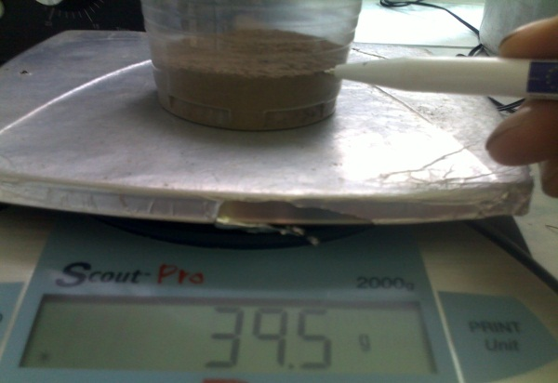
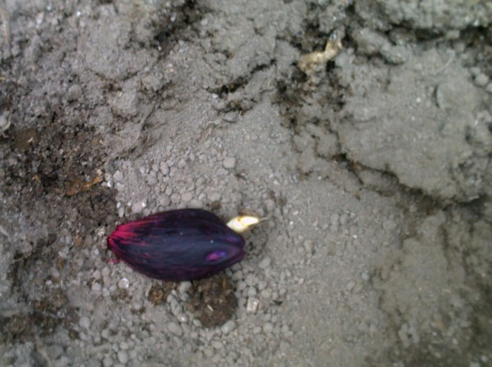
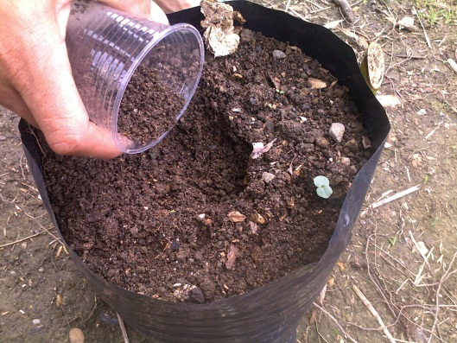
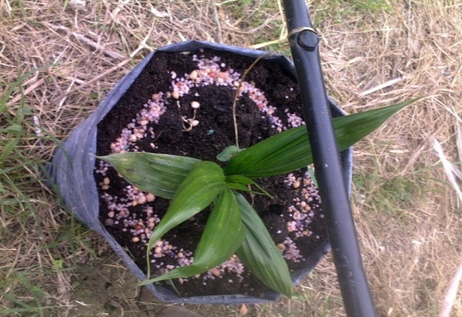
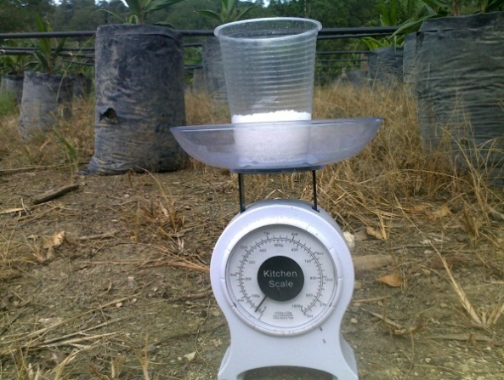
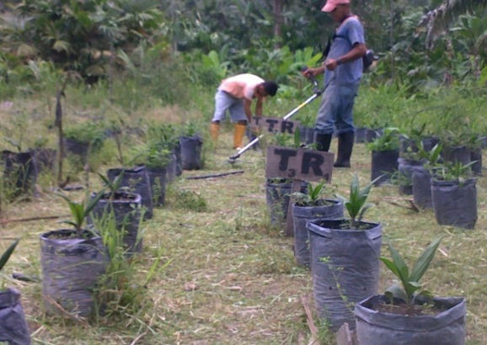
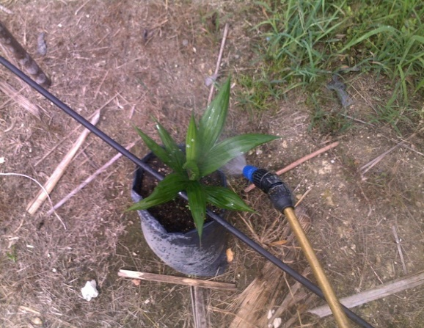
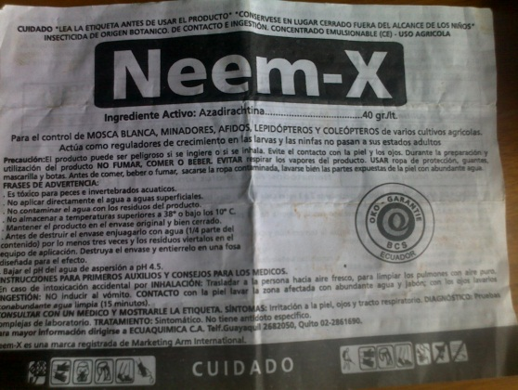
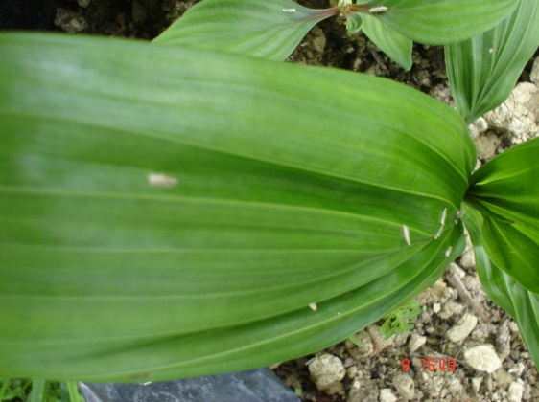
MANEJO GENERAL DEL EXPERIMENTO

Slide 19
RESULTADOS ANÁLISIS QUIMICO DEL SUSTRATO
pH | M.O | N | P | S | K | Ca | Mg | Zn | Cu | Fe | Mn | Ca/Mg | Mg/K | Ca+Mg/K
 | % | Ppm |  |  | meq/100 ml |  |  | ppm
5,1 | 7,8 | 96 | 16 | 16 | 0,79 | 17,7 | 4,4 | 4,4 | 13,4 | 260 | 10,3 | 4 | 5,6 | 28
Ac. | A | A | M | M | A | A | A | M | A | A | M

Slide 20
DIÁMETRO ESTIPE
Separación de medias del diámetro de estipe por efecto del factor B
Separación de medias de los contrastes de palma africana, en función de los tipos de micorrizas aplicados en el vivero
Días de investigación | Media de diámetros por efecto del tipo de sustrato
 | Sustrato sin esterilizar |  | Sustrato esterilizado |  | Significancia
 | E0 |  | E1
180 días | 2,47 | b | 2,82 | a | *
240 días | 3,57 | b | 4,15 | a | *
300 días | 4,39 | b | 5,01 | a | *

Slide 21
ALTURA DE PLANTA
Efecto de los diferentes tipos de micorrizas sobre altura de la planta de palma africana a los 180, 240 y 300días en fase de vivero.
Comparaciones ortogonales entre el tratamientos m0 versus m1, m2, m3 en altura de palma africana en fase de vivero a los 180, 240 y 300 días después de la siembra

Slide 22
DIÁMETRO CORONA
Efecto de las comparaciones ortogonales sobre el diámetro de corona de palma africana en fase de vivero a los 300 días después de la siembra

Slide 23
PORCENTAJE DE COLONIZACIÓN MICORRÍZICA
Comportamiento del porcentaje de colonización micorrízico por efecto de tipo de sustrato (factor B) en palma africana fase de vivero

Slide 24
CONCLUSIONES
La aplicación directa de consorcio micorrízico nativo sin propagar, con sustrato esterilizado y en una dosis de 600 esporas por planta, obtuvo buenos resultados de crecimiento en vivero palma africana (variedad Tenera) en la zona de Mompiche
Los resultados de crecimiento en altura, diámetro de estipe y corona fueron bajos al aplicar el consorcio micorrízico nativo propagado con plantas trampa al igual que en aquellos que no hubo aplicación de micorrizas.
Las micorrizas nativas dieron mejor resultados en sustrato esterilizados presentando mejores características de crecimiento y mayor colonización de micorrizas en raíces que en sustratos no esterilizados.

Slide 25
CONCLUSIONES
Las plantas que se desarrollaron en sustrato esterilizado y con aplicación de consorcio micorrízico nativo sin propagar tuvieron mejor asimilación de fósforo.
Económicamente es más rentable hacer una aplicación directa de un consorcio micorrízico que contenga un número considerable de esporas como es el caso del tratamiento con micorrizas nativas sin propagar y con sustrato sin esterilizar, antes que hacer una masificación de esporas previa a una inoculación.

Slide 26
RECOMENDACIONES
De acuerdo a los resultados obtenidos en la presente investigación, para la producción de plantas de palma africana (variedad Tenera) a nivel de vivero en la zona de Mompiche, se recomienda la utilización directa de consorcios micorrízicos sin propagar en una dosis de 600 esporas viables por planta.
El sustrato a ser usado en viveros de palma africana y en los cuales se vaya a inocular consorcios micorrízicos nativos es aconsejable hacer esterilización mediante calor, siempre y cuando se considere los gastos que ésta actividad implica.
Evaluar la incidencia de las micorrizas en diferentes tipos de sustratos como también la técnica de aplicación para una buena homogenización de las micorrizas en el medio de cultivo

Slide 27
GRACIAS

